Slide 1
Михаил Михайлович Пришвин
(1873 – 1954)

Slide 2
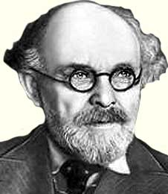
Михаил Михайлович Пришвин — русский писатель, автор произведений о природе, охотничьих рассказов, произведений для детей. Особую ценность имеют его дневники, которые он вел на протяжении всей жизни.

Slide 3
Родился 4 февраля 1873 года в селе Хрущево Елецкого уезда Орловской губернии.
Переехав в Тюмень, в 1893 году поступил в Рижский политехникум.
В 1897 году был арестован за революционную деятельность и выслан на родину.
В 1900 году уехал в Германию.

Slide 4
Вернувшись в Россию работал агрономом, служил секретарем у крупного петербургского чиновника, затем до Октябрьской революции корреспондент в газетах «Русские ведомости», «Речь», «Утро России», «День» и др.

Slide 5
Во время Первой мировой войны Михаил Пришвин отправился на фронт в качестве санитара и военного корреспондента. После Октябрьской революции совмещал краеведческую работу с работой агронома и учителя.

Slide 6
Первый рассказ «Сашок» был напечатан в 1906 году. Первая книга «В краю непуганых птиц» издана в 1907 году.

Slide 7
Произведения М.Пришвина
«Лисичкин хлеб»
«Журка»
«Золотой луг»
«Этажи леса»
«Говорящий грач»
«Хромка»
«Изобретатель»
«Ребята и утята»
«Синий лапоть»
«Медведь»
«Лоси»
«Глоток молока»
«Как Ромка переходил ручей»
«Наш сад»
«Остров спасения»
«Лесной хозяин»
«Кладовая солнца»

Slide 8
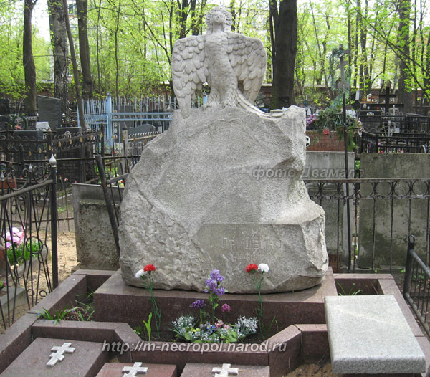
Умер М. М. Пришвин
16 января 1954 в Москве.

Slide 9
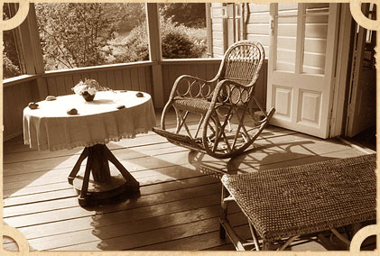
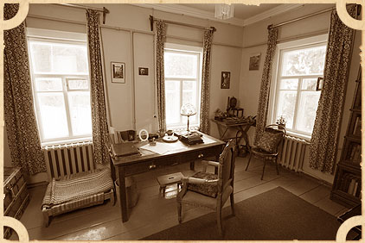
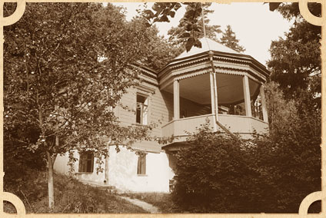
Музей-усадьба Михаила Пришвина расположен в 50 км от Москвы в деревне Дунино на живописном берегу Москвы-реки.

